Slide 1
Bildungszeit in Baden Württemberg seit 01.07.2015, Änderung 01.07.2021
Beruflichen Weiterbildung,
der allgemeinen und politischen Bildung
Qualifizierung für bestimmte ehrenamtliche Tätigkeiten

Slide 2
5 Tage Bildungszeit pro Jahr
Regelung gilt sowohl für die Angestellten als auch für die Beamtinnen und Beamte (ggf. anteilig bei weniger als 5 Arbeitstagen pro Woche), Sonderregelungen für Azubis und DH-Studenten (mindestens 12 Monate beschäftigt)
Das Arbeitsentgelt bzw. die Besoldung wird weiter bezahlt.
Die Kosten der Bildungsmaßnahme tragen die Beschäftigten selber

Slide 3
5 Tage Bildungszeit pro Jahr
Berufliche Weiterbildung und Qualifizierung im Ehrenamt:
Masterstudium in Kehl
C3-Lehrgang (Ausbildung zum Dirigenten für Blasorchester)
Access-Programmierung mit VBA
Ausbildung zum Rettungssanitäter
Traineeprogramm "Quereinsteiger" an der Kehler Akademie
Weiterbildung zur geprüften Personalkauffrau
Mediator (VWA)
Systemische Beraterin
DTB-Rückentrainerin
Mediator (VWA)
Leichtigkeit im Berufsalltag mit der Alexander Technik

Slide 4
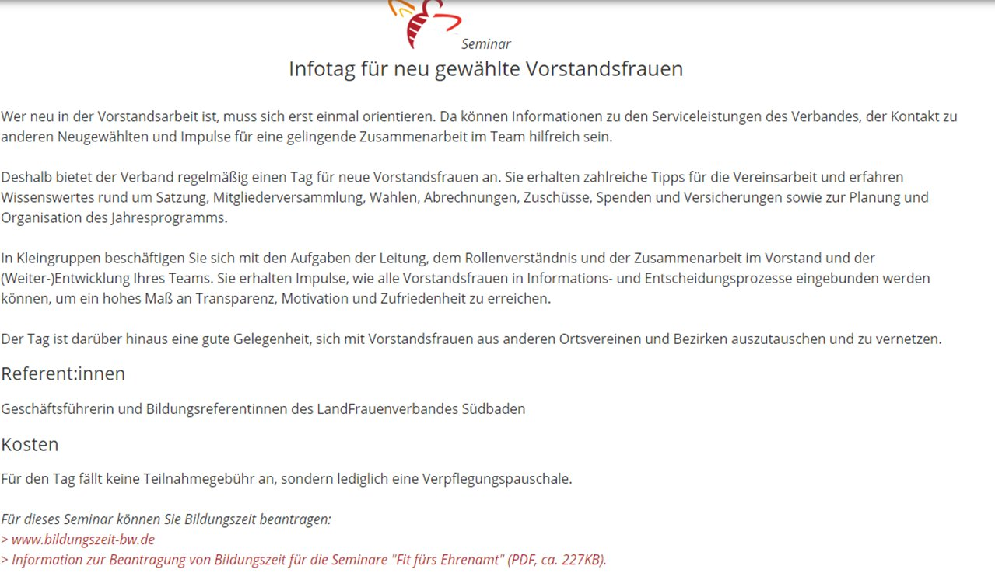
5 Tage im Jahr Bildungszeit
Qualifizierung Ehrenamt

Slide 5

5 Tage im Jahr Bildungszeit
Allgemeine und politische Bildung:

Slide 6
5 Tage im Jahr Bildungszeit
1. Schritt
Bildungsangebot muss für Bildungszeit geeignet sein. (Liste: www.Bildungszeit-bw.de) oder von einer Bildungseinrichtung für das Ehrenamt
https://rp.baden-wuerttemberg.de/fileadmin/RP-Internet/Themenportal/Schule_und_Bildung/Bildungszeit/Listen_anerkannter_Bildungseinrichtungen/02b_liste_anerk_traeger_ehrenamt.pdf durchgeführt werden.
Mindestens 6 Zeitstunden täglich wird unterrichtet.
2. Schritt
Der Beschäftigte stellt beim Arbeitgeber, direkt beim Haupt- und Personalamt mindestens 9 Wochen vor Beginn der Maßnahme einen schriftlichen Antrag.
Musterformular:
https://rp.baden-wuerttemberg.de/fileadmin/RP-Internet/Themenportal/Schule_und_Bildung/Bildungszeit/Fuer_Beschaeftigte_und_Arbeitgeber/01_bildungszeitantrag.pdf

Slide 7
5 Tage im Jahr Bildungszeit
3. Schritt
Der Arbeitgeber entscheidet spätestens nach 4 Wochen nach Eingang des Antrags schriftlich oder elektronisch über den Antrag des Beschäftigten. Bei Zustimmung Anmeldung durch den Beschäftigten. Lehnt der Arbeitgeber ab, ist dies schriftlich darzulegen.
Neu: Schiedsstelle bei Streitfällen und Unklarheiten beim RP Karlsruhe (sowohl Beschäftigte als auch Arbeitgeber können diese anrufen)
4. Schritt
Teilnahme des Beschäftigten an der Weiterbildung wird nachgewiesen.(spätestens 8 Wochen nach Abschluss der Maßnahme). Eine entsprechende Bescheinigung stellt der Bildungsträger aus.

Slide 8
Informationen
www.bildungszeit-bw.de
www.bildungsurlaub.de
Zuständig für Baden Württemberg ist das Referat 12 des Regierungspräsidium Karlsruhe:
bildungszeit@rpk.bwl.de
Tel. 0721/926-2055 (Sprechzeiten dienstags und donnerstags von 11 bis 12 Uhr)
Konkret bei uns im Hause: Antonia Russ, Tel. 86-1152,
Antonia.russ@landkreis-waldshut.de

Slide 9
5 Tage im Jahr Bildungszeit
Machen Sie Gebrauch von dem Anspruch auf Bildungszeit
Besuchen Sie die angebotenen Seminare
Durchforsten Sie auch das attraktive Fortbildungsangebot des Landratsamtes Waldshut.
Vielen Dank für Ihre Aufmerksamkeit

